Slide 1
Участник конкурса «Самый классный классный»
Золотуева Ирина Анатольевна

Slide 2
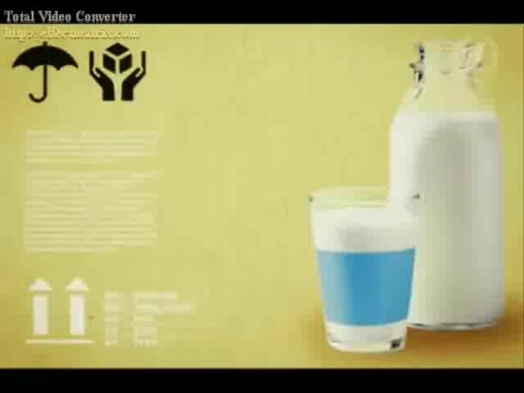

Slide 3
Когда нет здоровья-молчит мудрость, не может расцвести искусство, не играют силы, бесполезно богатство и бессилен разум.
Геродот

Slide 4
Правильное питание это -
питание, обеспечивающее рост, нормальное развитие и жизнедеятельность человека, способствующее укреплению его здоровья и профилактике заболеваний.

Slide 5
По легенде они появились на свет в 1853 году благодаря капризам американского миллионера Корнелиуса Вандербильта. Ему не понравилась толсто нарезанная картошка, поданная в ресторане. Повар решил съязвить, настругал ее тончайшими пластинами, посолил и пожарил в большом количестве масла. Но вот в чем парадокс- клиент не рассердился, а наоборот пришел в восторг. Очень скоро этот продукт завоевал огромнейшую популярность среди людей всех возрастов .

Slide 6
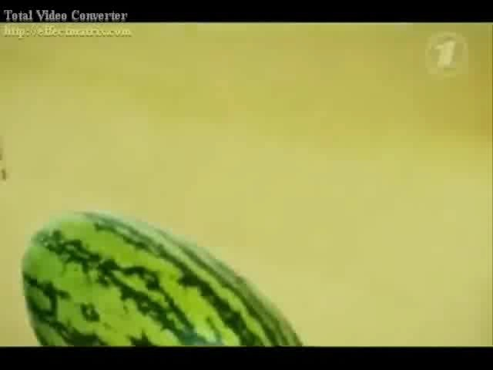

Slide 7
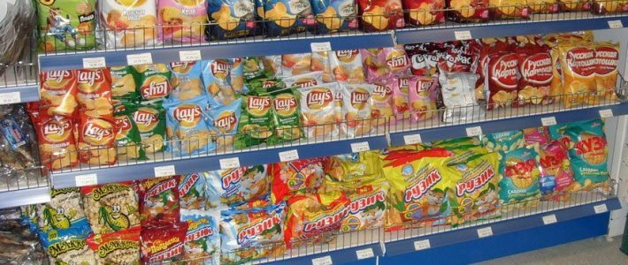

Slide 8
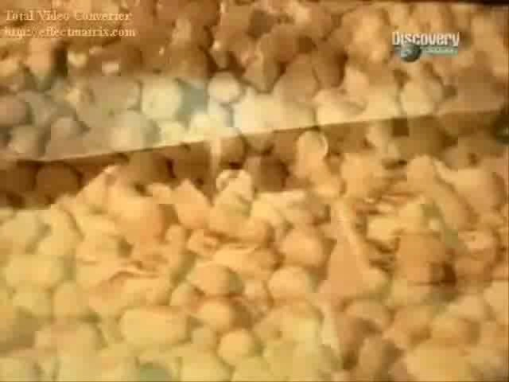

Slide 9
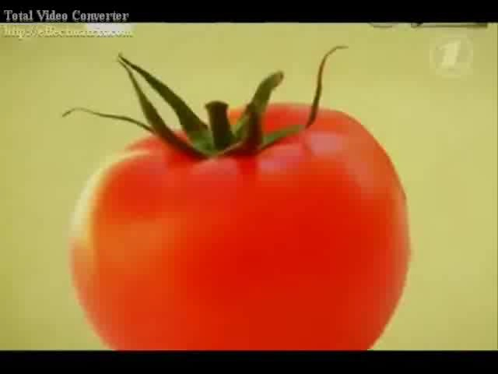

Slide 10
Инструкция № 1. Определение содержания жира.
Выберите самый большой чипс
Положите его на бумагу и осторожно раздавите.
Удалите кусочки крошек с бумаги в тарелку.
Посмотрите бумагу на свет.

Slide 11
Инструкция № 2. Определение содержания крахмала.
Положите чипс на салфетку.
Капните каплю йода на чипс.
Определите интенсивность окрашивания

Slide 12
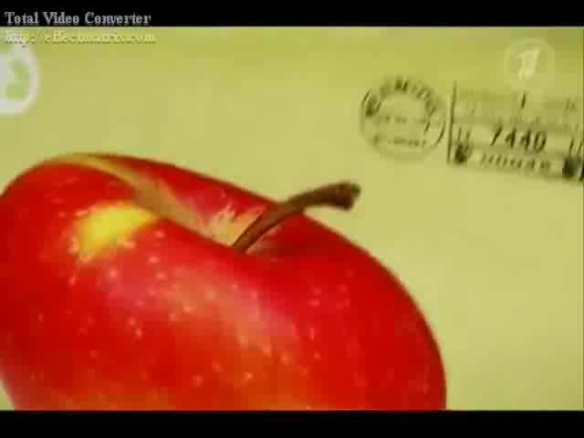

Slide 13
Здоровье – это вершина, на которую человек должен подняться сам!

